Slide 1
Научно-методическое сопровождение апробации ВОМР процесса освоения обучающимися ООП НОО в ОО Кировской области
Арасланова Елена Викторовна,
заведующая кафедрой ДиНОО,
КОГОАУ ДПО «ИРО Кировской области»
кандидат психологических наук

Slide 2
Краткое содержание доклада:
Обоснование актуальности проведения ВОМР у обучающихся 3-х классов.
Научно-методическая основа разработки инструментария. Краткая характеристика работы.
Возможности использования результатов ВОМР в повышении качества начального общего образования в условиях ОО.

Slide 3
ФГОС НОО – основа оценки качества начального общего образования
«Сформированность предметных и метапредметных результатов младших школьников необходимо оценить по завершению обучения в начальной школе» (ФГОС НОО).
В ПООП НОО конкретизированы образовательные результаты по завершению обучения в начальной школе.
Оценка результатов освоения обучающимися ООП НОО проводится во внешней и внутренней оценке качества образования.

Slide 4
ВПР – одна из процедур внешней оценки качества начального общего образования
Аналитические материалы проведения апробации Всероссийских проверочных работ в общеобразовательных организациях Кировской области в 2016 году/ Е.В. Арасланова, О.А. Багина, О.Н. Бершанская и др., ИРО Кировской области. – Киров: ООО «Типография «Старая Вятка», 2016.

Slide 5
Достижение планируемых результатов в соответствии с ПООП НОО и ФГОС по предмету «Окружающий мир» (2016 год)
№ | Блоки ПООП НОО выпускник научится/ получит возможность научиться или проверяемые требования (умения )в соответствии ФГОС | Максималь-ный балл | Средний % выполнения По Кировской По Российской области Федерации
6(1) | Освоение доступных способов изучения природы (наблюдение, измерение, опыт); овладение логическими действиями сравнения, анализа, синтеза, установления аналогий и причинно-следственных связей, построения рассуждений; осознанно строить речевое высказывание в соответствии с задачами коммуникации, вычленять содержащиеся в тексте основные события. Сравнивать между собой объекты, описанные в тексте, выделяя 2-3 существенных признака; проводить несложные наблюдения в окружающей среде и ставить опыты, используя простейшее лабораторное оборудование/ создавать и преобразовывать модели и схемы для решения задач | 1 | 87 | 81
6(2) |  | 1 | 51 | 56
6(3) |  | 2 | 35 | 36

Slide 6
Достижение планируемых результатов в соответствии с ПООП НОО и ФГОС по предмету «Окружающий мир» (2017 год)
№ | Проверяемые требования (умения) в соответствии ФГОС | Максимальный балл | Средний % выполнения По По региону России
6(1) | Освоение доступных способов изучения природы (наблюдение, измерение, опыт); овладение логическими действиями сравнения, анализа, синтеза, установления аналогий и причинно-следственных связей, построения рассуждений; осознанно строить речевое высказывание в соответствии с задачами коммуникации. вычленять содержащиеся в тексте основные события. Сравнивать между собой объекты, описанные в тексте, выделяя 2-3 существенных признака; проводить несложные наблюдения в окружающей среде и ставить опыты, используя простейшее лабораторное оборудование;/ создавать и преобразовывать модели и схемы для решения задач | 1 | 79 | 76
6(2) |  | 1 | 49 | 49
6(3) |  | 2 | 31 | 34

Slide 7
Приказ министерства образования Кировской области от 17.01.2017 г. № 174-42-03-05
Разработана и утверждена программа повышения квалификации «Оценка качества результатов освоения обучающимися основной образовательной программы начального общего образования» (36 часов). По программе обучено 25 педагогов
Рассмотрены теоретические вопросы: «Современные ориентиры развития образования» (4 часа) «Основные положения контрольно-оценочной деятельности в условиях ФГОС НОО» (6 часов), практическая часть включала освоение следующих тем: «Характеристика системы измерителей и инструментария», «Подходы к анализу данных, полученных в результате проведения мониторинга» «Разработка заданий для оценки метапредметных результатов».

Slide 8
Назначение внешней (региональной) оценки метапредметных результатов освоения обучающимися 3-х классов ООП НОО (2017 год)
Цель ВОМР – получение достоверных данных об уровне сформированности универсальных учебных действий (УУД) и овладения межпредметными понятиями обучающихся 3-х классов.
Содержание умений, проверяемых в метапредметной работе для обучающихся 3-х классов, определяется на основе Федерального государственного образовательного стандарта начального общего образования (приказ Минобрнауки РФ от 06.10.2009 №373 «Об утверждении и введении в действие Федерального государственного образовательного стандарта начального общего образования»).

Slide 9
Кафедра дошкольного и начального общего образования
Методические рекомендации по оценке личностных и метапредметных результатов освоения обучающимися основной образовательной программы начального общего образования / [Е.В. Арасланова, О.А. Баги-на, О.Н. Бершанская и др.]. – Киров: ИРО Кировской области, 2015.

Slide 10
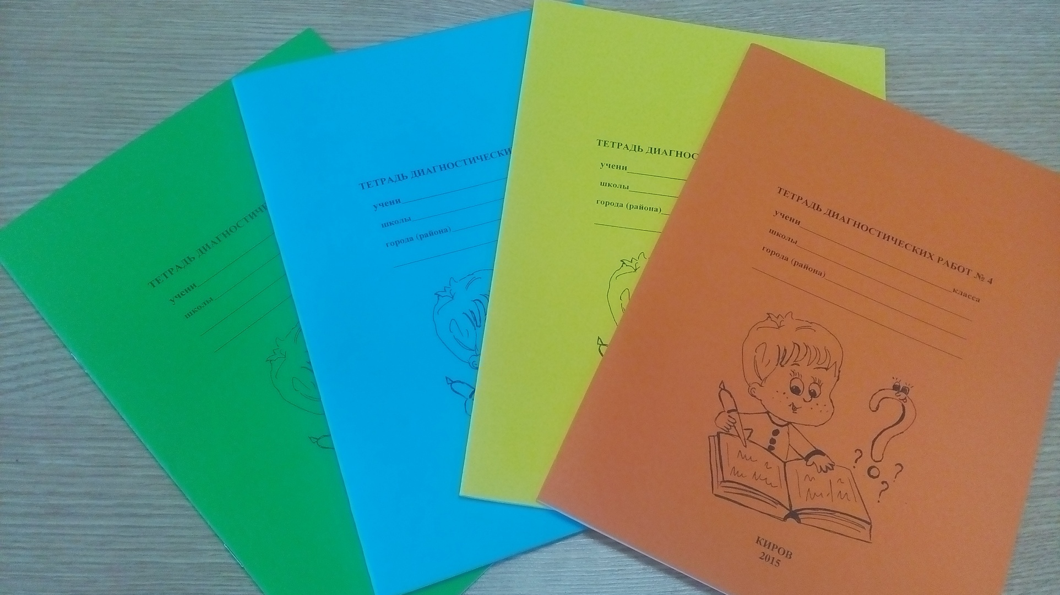
Проект кафедры ДиНОО «Оценка личностных и метапредметных результатов освоения обучающимися ООП НОО»

Slide 11
Благодарим за внимание!
Электронная почта кафедры ДиНОО
dinoo@kirovipk.ru
Сайт ИРО Кировской области
http://kirovipk.ru/

